Slide 1
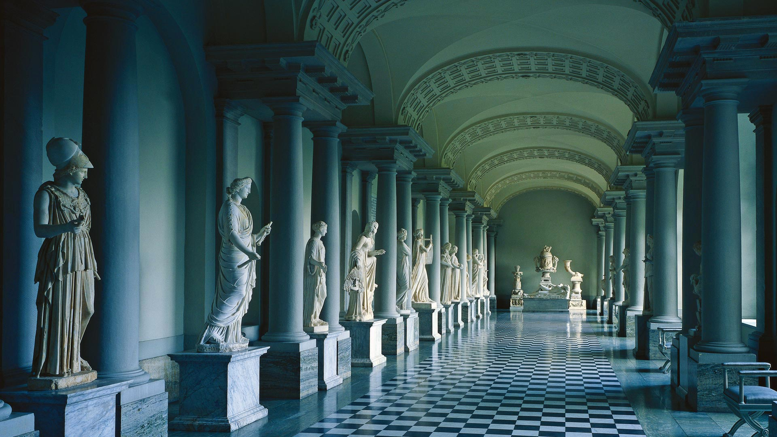
МУЗЕЙ СЕМЕЙНЫХ КОЛЛЕКЦИЙ
Ольга Сергеевна Садыкова, воспитатель МАДОУ «Детский сад №377»

Slide 2
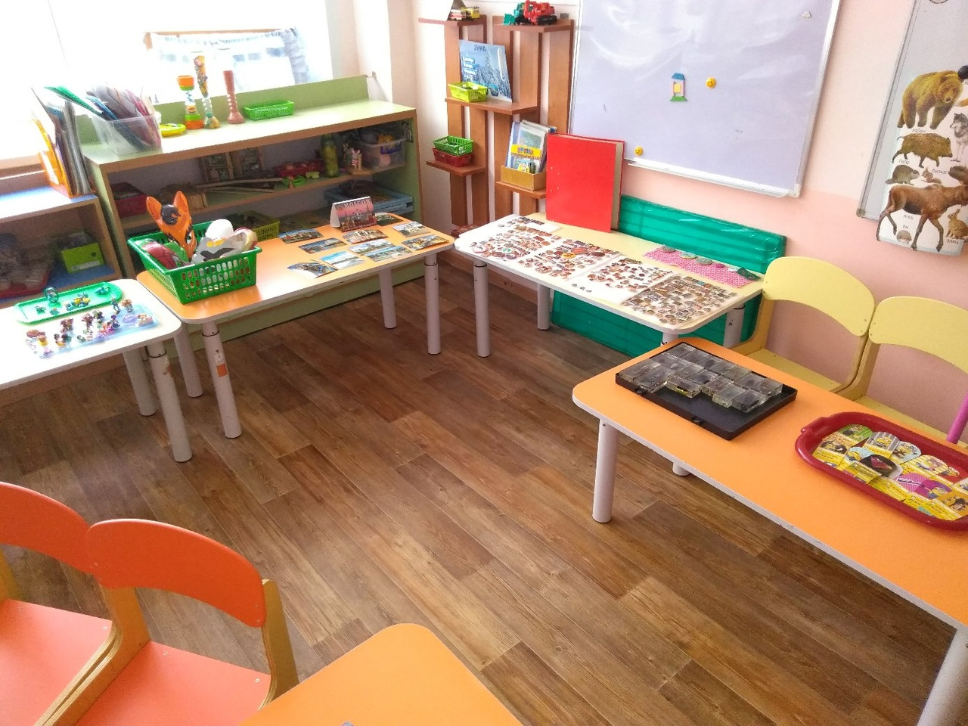
Общей вид коллекций

Slide 3
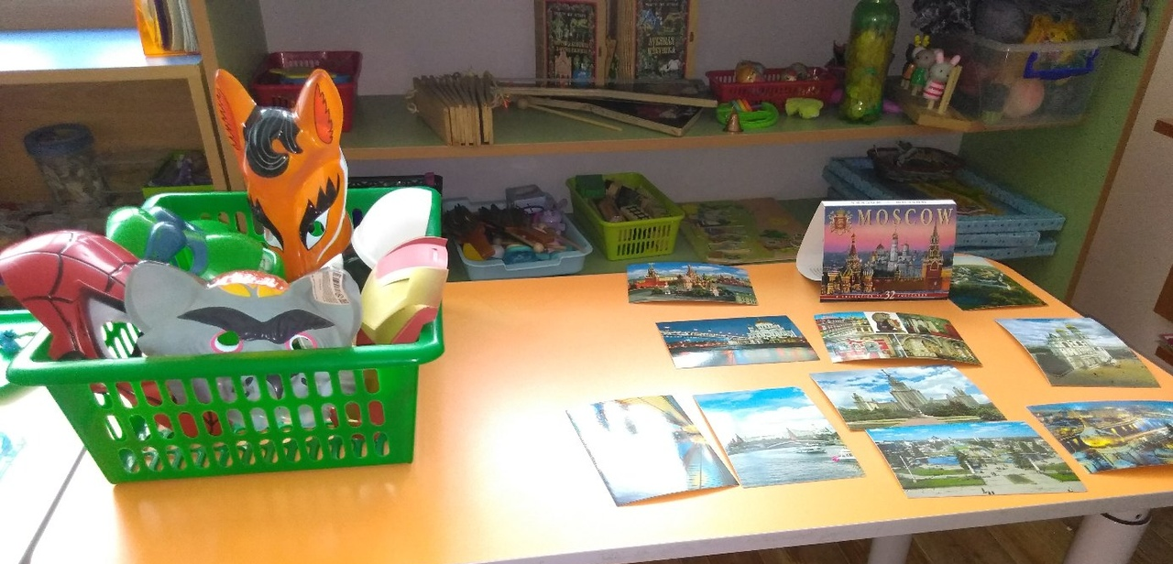

Slide 4
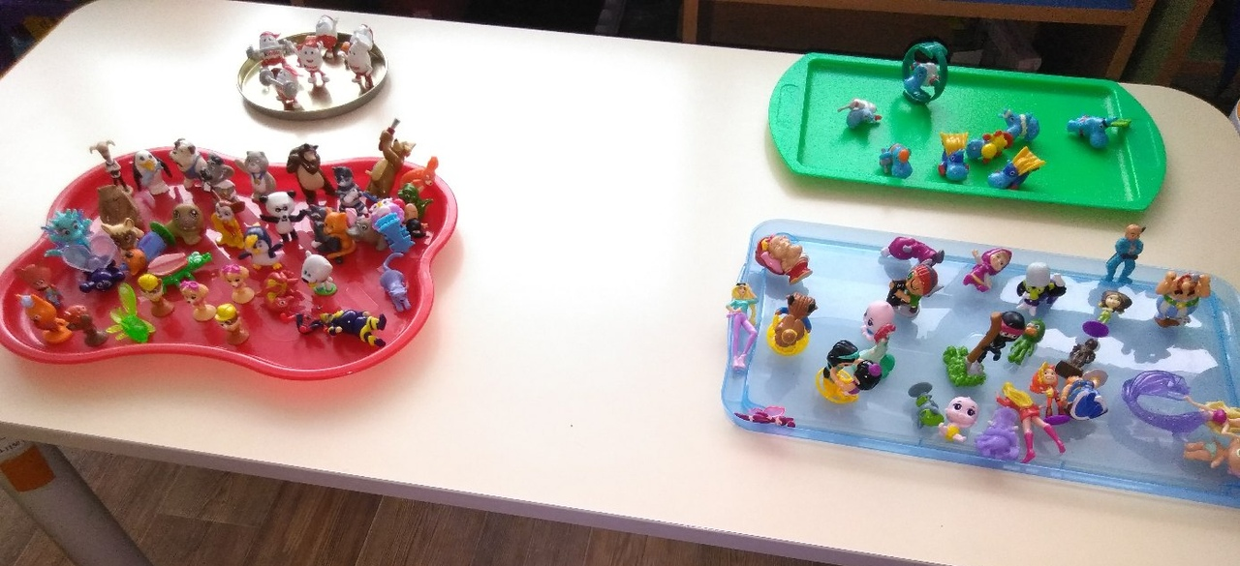

Slide 5
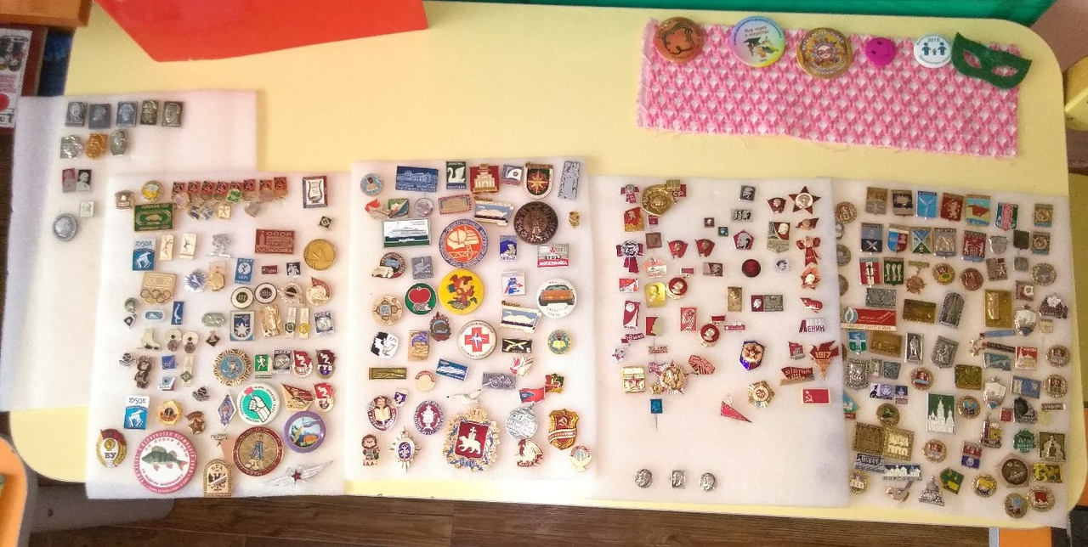

Slide 6
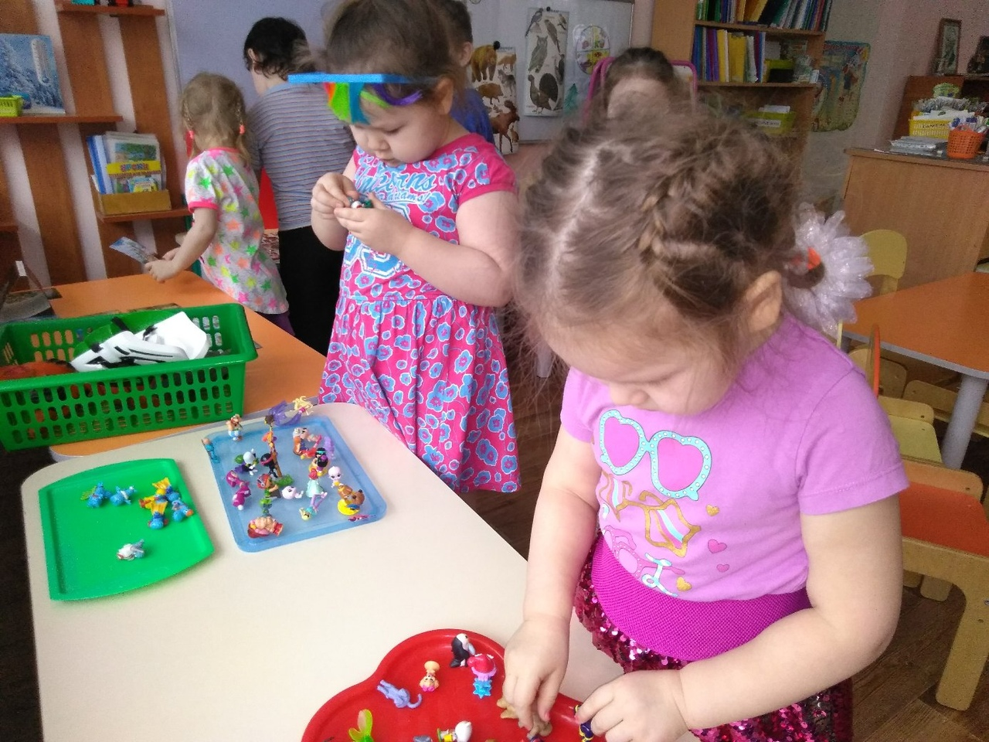
Ребята рассказывают о своих коллекциях

Slide 7
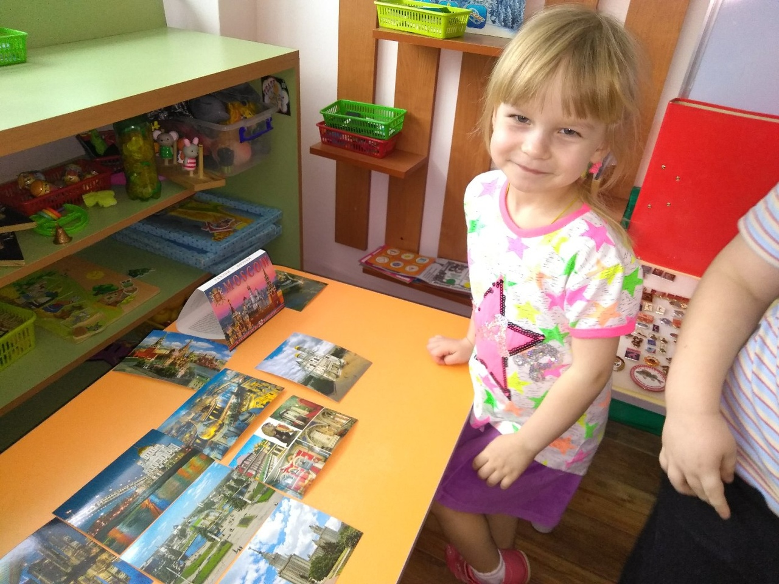

Slide 8
